Slide 1
1 сентября – День Знаний

Slide 2
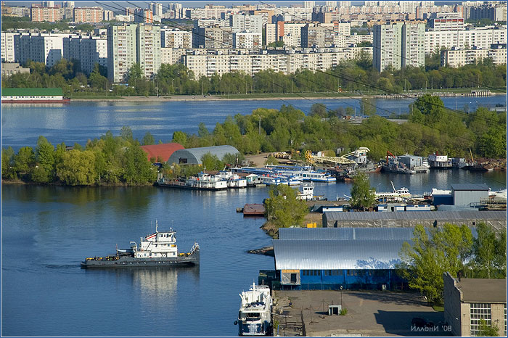
Моя малая родина.
Нагатинский затон.

Slide 3
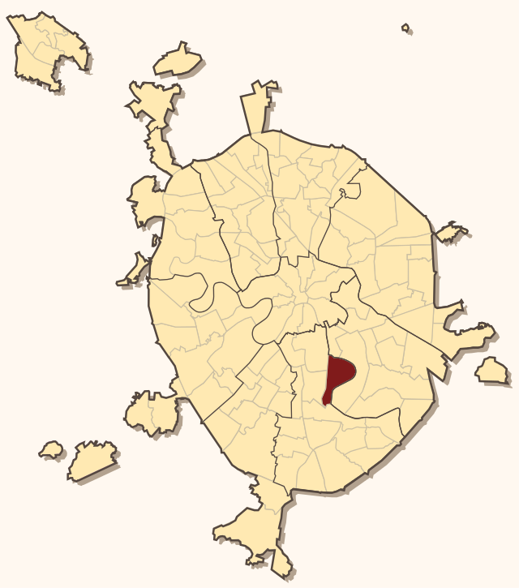
Нагатинский затон - район Южного административного округа города Москвы

Slide 4
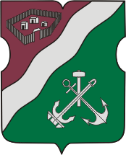
Герб
Флаг

Slide 5
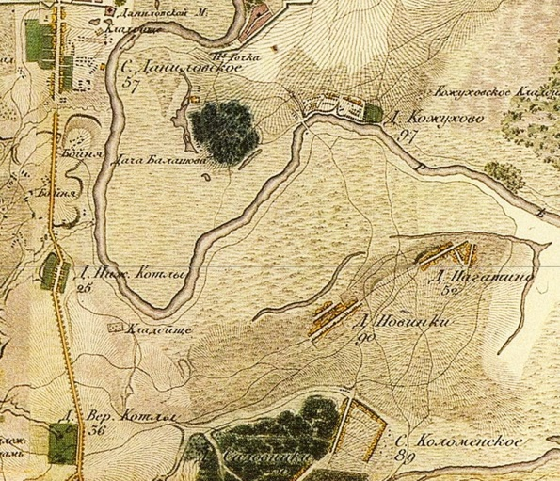
Коломенское, Нагатино, Новинки, Садовники на карте 1818 года

Slide 6
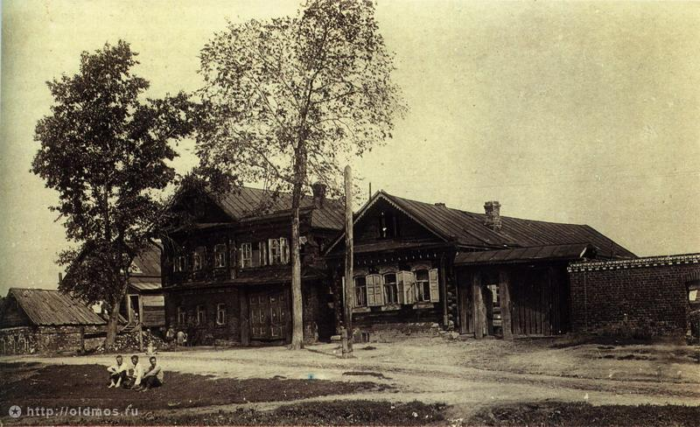
Деревня Нагатино

Slide 7
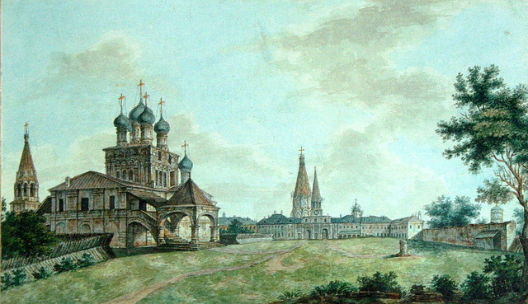
Коломенское – бывшая вотчина
московских великих князей и царей.

Slide 8
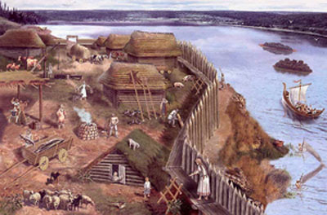
Основную часть жителей Дьяковского составляли крестьяне

Slide 9
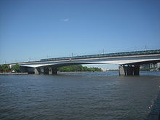
В 1960 году Пролетарский район был включен в черту Москвы
Нагатинский
метромост

Slide 10
Московский судостроительный и судоремонтный завод построен в 1936 году

Slide 11
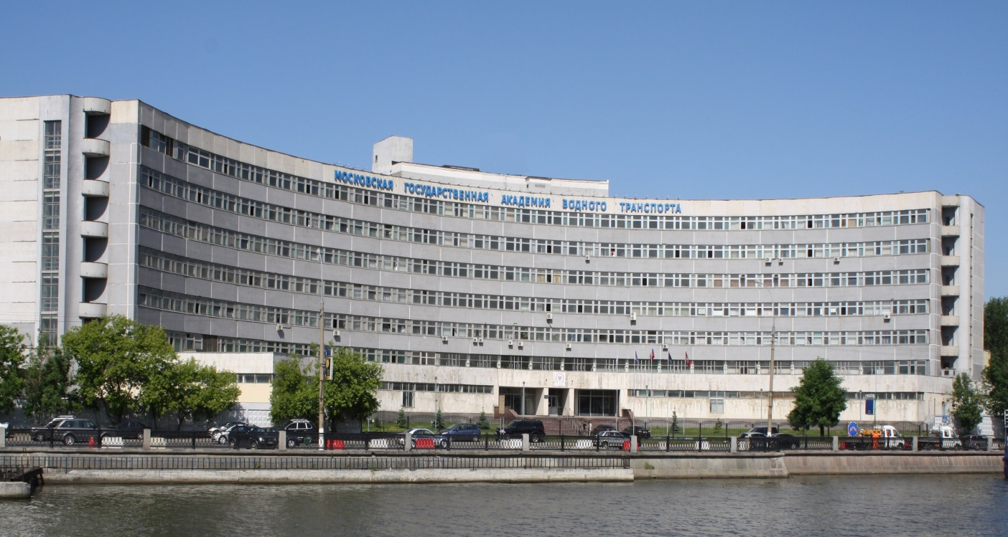
Московская государственная академия водного транспорта

Slide 12
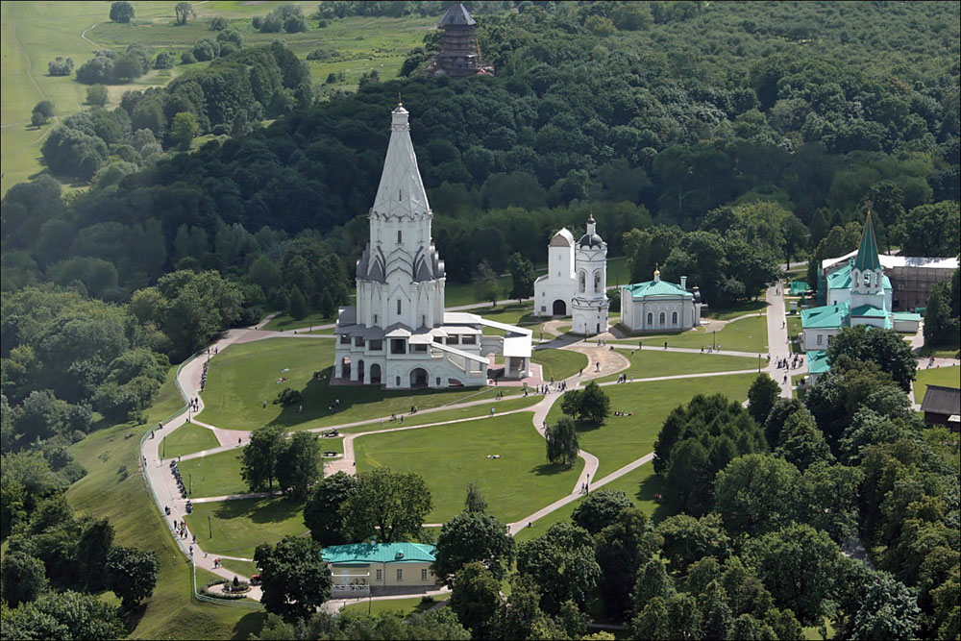
государственный художественный историко-архитектурный и природно-ландшафтный музей-заповедник «Коломенское»

Slide 13
ВИКТОРИНА В состав какого округа Москвы входит район Нагатинский затон?
ЮАО

Slide 14
Как называется полуостров, входящий в состав Нагатинского затона?
Нагатинская пойма

Slide 15
Сколько человек проживают в Нагатинском затоне?
более 114 000

Slide 16
Что символизирует зеленое поле на гербе и флаге Нагатинского затона?
Зелёное поле символизирует обилие зелёных насаждений и близость Музея-заповедника «Коломенское».

Slide 17
Как называлось первое на территории Москвы поселение первобытных людей, известное всем археологам мира?
Дьяково городище

Slide 18
Названия каких улиц связаны с древними подмосковными селами, расположенными на территории Нагатинского затона?
Коломенская улица, Коломенская набережная, метро “Коломенская”, Нагатинская набережная, Нагатинский мост, улица Новинки, улица Садовники

Slide 19
Откуда произошло название села Нагатино?
1. На гати — поселение на болоте.
2. «Ногата» — мелкая денежная единица на Руси до XV века

Slide 20
Объясните происхождение названия села Коломенское
Существует предание, что село Коломенское было основано в 1237 году жителями Коломны, которые бежали из родного города от нашествия хана Батыя. Но есть и другие версии

Slide 21
Объясните происхождение поговорки: “с коломенскую версту”
Путь от Москвы до Коломенского впервые в России был разделен верстовыми столбами

Slide 22
Почему Коломенское является музеем-заповедником?
Служило вотчиной многих русских великих князей и царей

Slide 23
Что располагалось на территории Коломенского с 1930 года?
колхоз «Огородный гигант», где выращивались овощи для москвичей

Slide 24
В каком году подмосковные деревни Дьяковское, Коломенское, Нагатино, Новинки, Садовники вошли в черту Москвы, в состав Пролетарского района?
В 1960 году

Slide 25
Назовите крупный завод на территории Нагатинского затона
Московский судостроительный и судоремонтный завод

Slide 26
Назовите два самых крупных памятника истории и архитектуры на территории Нагатинского затона
Музей-заповедник Коломенское и древнее поселение Дьяково городище

Slide 27
Названия каких улиц связаны с судостроительным производством?
Судостроительная улица, улица Речников, Якорная улица, Затонная улица

Slide 28
Спасибо за внимание!

